Slide 1



Логистический потенциал Государственного предприятия «БТЛЦ»
WWW.BELINT.BY

Slide 2




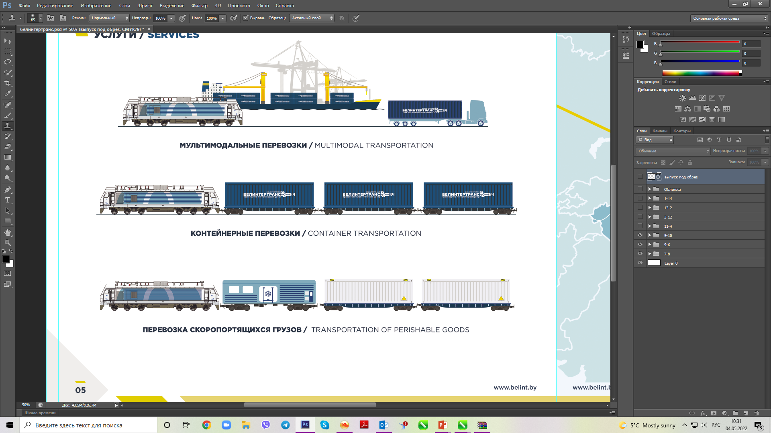
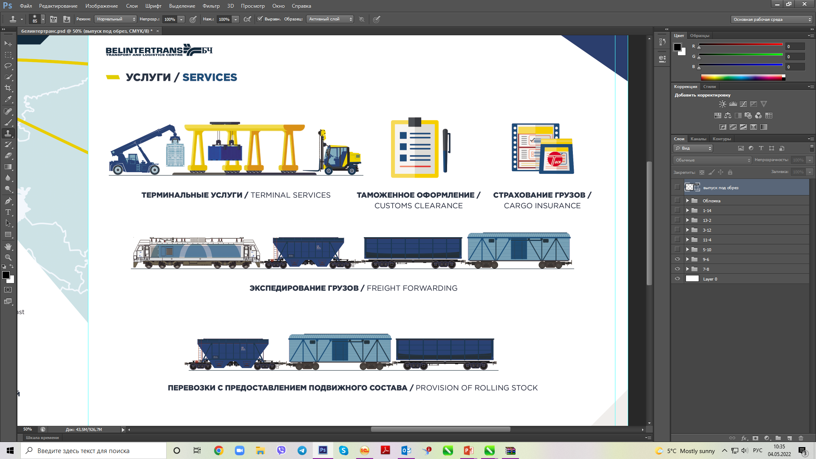

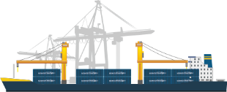




О предприятии
✓
✓
✓
Логистический оператор
Белорусской железной дороги
ЕДИНЫЙ ТАМОЖЕННЫЙ ПРЕДСТАВИТЕЛЬ
БЕЛОРУССКОЙ ЖЕЛЕЗНОЙ ДОРОГИ
Добросовестный партнер БелТПП
✓
✓
Лучший экспортер 2022 года
✓
Лучший экспедитор 2022 года
Сертификат ISO 9001-2015
ISO 9001-2015
услуги
ПЕРЕВОЗКИ С ПРЕДОСТАВЛЕНИЕМ
ПОДВИЖНОГО СОСТАВА
Ремонт контейнеров
Контейнерные перевозки
Экспедирование грузов
Мультимодальные перевозки
ТАМОЖЕННОЕ ДЕКЛАРИРОВАНИЕ
ПЕРЕВОЗКА СКОРОПОРТЯЩИХСЯ
ГРУЗОВ
ТЕРМИНАЛЬНЫЕ УСЛУГИ
Страхование грузов
WWW.BELINT.BY

Slide 3

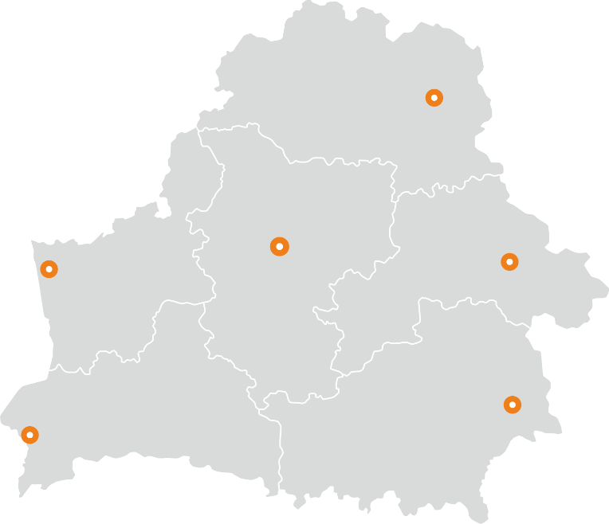


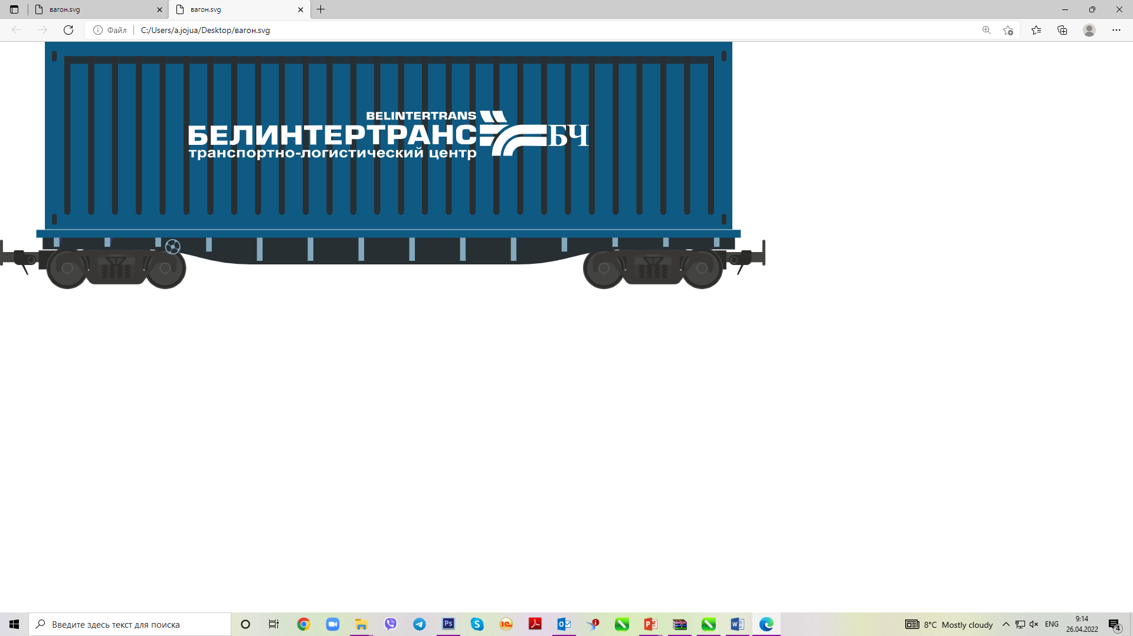
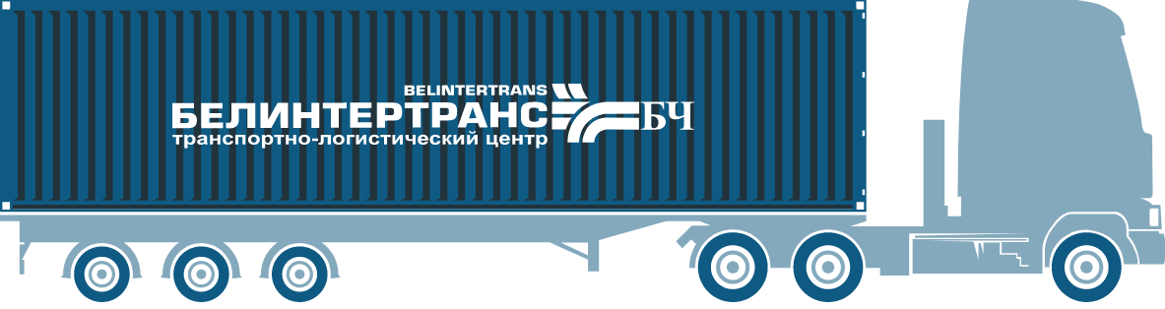

ОБЩЕСТВА, УЧРЕЖДЕННЫЕ ЗА РУБЕЖОМ
ФИЛИАЛЫ В БЕЛАРУСИ
РОССИЯ
(МОСКВА)
ООО «БЕЛИНТЕРТРАНС-МОСКВА»
ВИТЕБСК
БЕЛАРУСЬ
МИНСК
ГЕРМАНИЯ
(ФРИДРИХСДОРФ)
«БЕЛИНТЕРТРАНС-ГЕРМАНИЯ» ООО
ГРОДНО
МОГИЛЕВ
КИТАЙ
(ПЕКИН)
«БЕЛИНТЕРТРАНС-ГЕРМАНИЯ» ООО
ООО ТРАНСПОРТНО-ЛОГИСТИЧЕСКОЕ
ТОРГОВОЕ ПРЕДПРИЯТИЕ
«БЕЛИНТЕРТРАНС»
(ИЗМИР)
«БЕЛИНТЕРТРАНС-ГЕРМАНИЯ» ООО
ГОМЕЛЬ
«БЕЛИНТЕРТРАНС
ИНТЕРНЭШНЛ
ЛИМИТЭД» (ГОНКОНГ)
«БЕЛИНТЕРТРАНС-ГЕРМАНИЯ» ООО
БРЕСТ
ООО «БЕЛИНТЕРТРАНС МЕЖДУНАРОДНЫЙ
ГРУЗОВОЙ ЭКСПЕДИТОР»
(ДУБАЙ)
«БЕЛИНТЕРТРАНС-ГЕРМАНИЯ» ООО
АКТИВЫ
ПОДВИЖНОЙ СОСТАВ
АВТОМОБИЛИ
КОНТЕЙНЕРЫ
ТЕРМИНАЛЫ
WWW.BELINT.BY
ФИТИНГОВЫЕ
ПЛАТФОРМЫ

Slide 4

Основные Технологические параметры работы терминала колядичи
Операций с контейнерами
(в сутки)
Операций с грузовыми
авто (в сутки)
Хранение (TEU)
+ 39%
+ 38%
+ 37%
380
530
180
250
2 700
3 700
Реализация инвестиционного проекта терминала степянка позволит:
Операций с контейнерами
(в сутки)
Операций с грузовыми
авто (в сутки)
Хранение (TEU)
430
150
1 400
WWW.BELINT.BY

Slide 5









Китай, Вьетнам, Япония, южная Корея
РОССИЯ
МОСКВА
ЕКАТЕРИНБУРГ
НОВОСИБИРСК
КАЛИНИНГРАД
ОСИНОВКА
КРАСНОЯРСК
ДУЙСБУРГ
ГАМБУРГ
КРАСНОЕ
КАЗАХСТАН
МАЛАШЕВИЧИ
БЕЛАРУСЬ
ПОЗНАНЬ
НАУШКИ
ЗАБАЙКАЛЬСК
ТИЛБУРГ
БРЕСТ
ЛЕЙПЦИГ
ЛОДЗЬ
МОНГОЛИЯ
ВРОЦЛАВ
НЮРНБЕРГ
ДОСТЫК / АЛТЫНКОЛЬ
ГРОДЕКОВО
ЗАМЫН-УУДЭ
ВЛАДИВОСТОК
ЮЖНАЯ КОРЕЯ
ЭКСПОРТНЫЕ ПЕРЕВОЗКИ В КИТАЙ
Циндао
ОСНОВНЫЕ ГРУЗЫ
МИНЕРАЛЬНЫЕ УДОБРЕНИЯ;
ЛЕСНЫЕ ГРУЗЫ;
ПИЩЕВАЯ ПРОДУКЦИЯ;
БУМАГА;
МЕТИЗЫ;
Скоропортящиеся грузы.
СИАНЬ
ЧЖЭНЧЖОУ
ЯПОНИЯ
СЕРВИС ВКЛЮЧАЕТ
предоставление контейнеров и вагонов;
услуги терминала Колядичи;
таможенное оформление;
оформление Перевозочных документов;
оплата ж.д. тарифа;
ПУСАН
КИТАЙ
ЧЭНДУ
ХЭФЭЙ
ШАНХАЙ
ЧУНЦИН
ЧАНША
ПУТЯНЬ
СЯМЫНЬ
ЙЕНВЬЕН
Яньцьянь
ВЬЕТНАМ
WWW.BELINT.BY

Slide 6
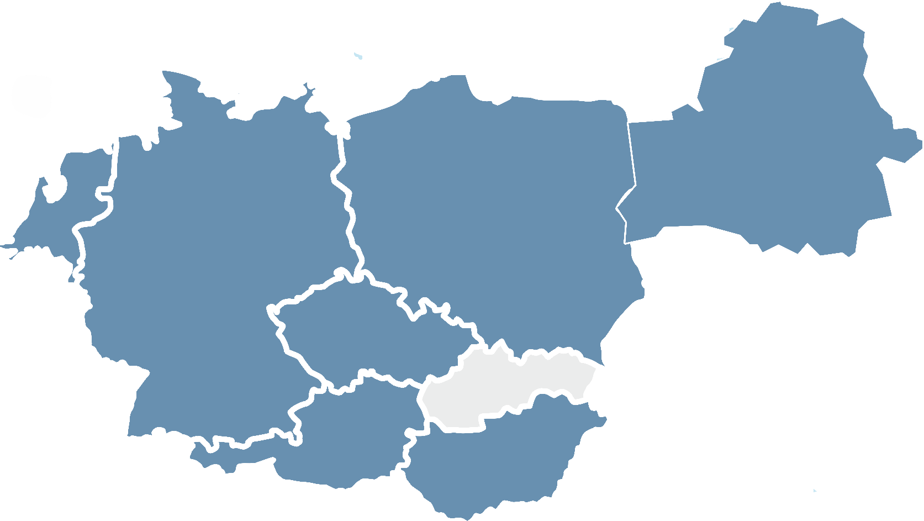

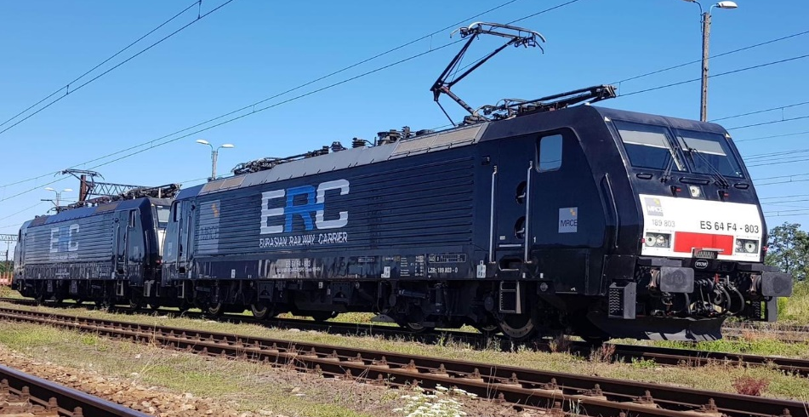
Евразийский железнодорожный перевозчик
ДИНАМИКА ПЕРЕВОЗК ERC, ПОЕЗДОВ
ПОЛЬША
БЕЛАРУСЬ
Тересполь
Брест
2268
ГЕРМАНИЯ
~ 7000 поездов
2000
1596
1300
ЧЕХИЯ
АВСТРИЯ
ВЕНГРИЯ
ДЕКАБРЬ 2019 ГОДА –
УЧРЕЖДЕН ЕRC В Г. ВРОЦЛАВЕ
ДОСТАВКА ГРУЗОВ ДО КРУПНЕЙШИХ ТЕРМИНАЛОВ В:
ПОЛЬШЕ (ПОЗНАНЬ, ЛОДЗЬ, ВАРШАВА, СЛАВКУВ, МАЛАШЕВИЧЕ);
ГЕРМАНИИ (ДУЙСБУРГ, ГАМБУРГ, НОЙС, ГАННОВЕР);
ВЕНГРИИ (БУДАПЕШТ);
ГОЛЛАНДИИ (ТИЛБУРГ) И ДР.
WWW.BELINT.BY

Slide 7


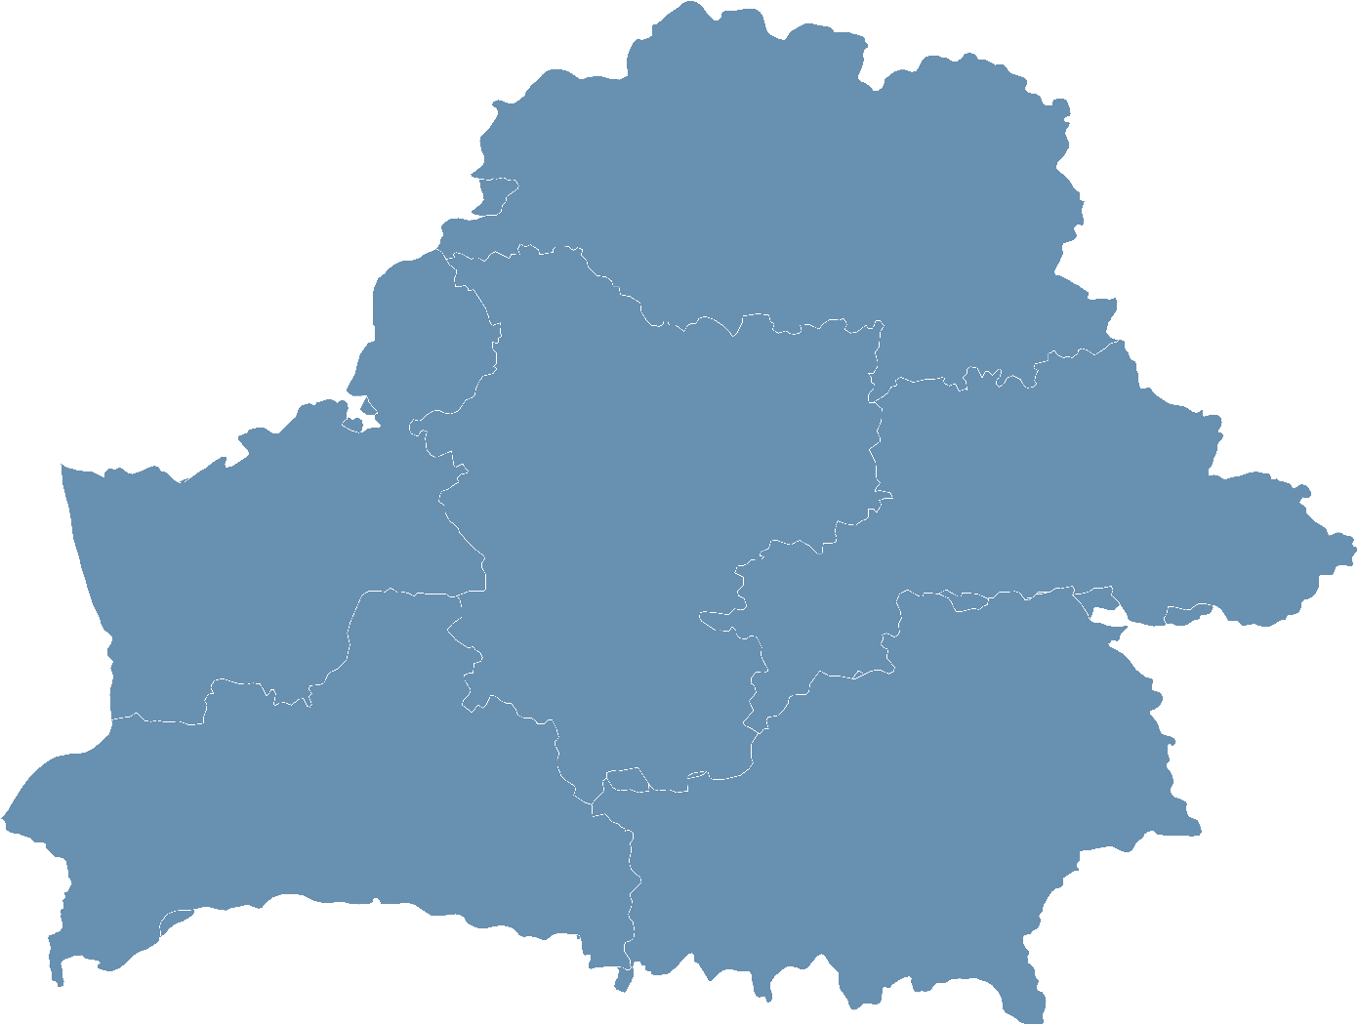
Контейнерные терминалы белорусской железной дороги
КОЛЯДИЧИ, ОРША-Восточная
ВИТЕБСК
ПЛОЩАДЬ – 40,09 тыс. м²
ПЛОЩАДЬ – 6,06 тыс. м²
СУТОЧНАЯ ПЕРЕРАБАТЫВАЮЩАЯ
СПОСОБНОСТЬ – 630TEU
СУТОЧНАЯ ПЕРЕРАБАТЫВАЮЩАЯ
СПОСОБНОСТЬ – 40 TEU
ВИТЕБСК
ОРША-ВОСТОЧНАЯ
БАРАНОВИЧИ, БРУЗГИ
МОГИЛЕВ
ПЛОЩАДЬ – 10,97 тыс. м²
ПЛОЩАДЬ – 16,29 тыс. м²
СУТОЧНАЯ ПЕРЕРАБАТЫВАЮЩАЯ
СПОСОБНОСТЬ – 84 TEU
СУТОЧНАЯ ПЕРЕРАБАТЫВАЮЩАЯ
СПОСОБНОСТЬ – 125 TEU
КОЛЯДИЧИ
МОГИЛЕВ
БАРАНОВИЧИ
БРУЗГИ
БРЕСТ-СЕВЕРНЫЙ
ПЛОЩАДЬ – 62,12 тыс. м²
центролит
СУТОЧНАЯ ПЕРЕРАБАТЫВАЮЩАЯ
СПОСОБНОСТЬ – 1092 TEU
ПЛОЩАДЬ – 8,10 тыс. м²
СУТОЧНАЯ ПЕРЕРАБАТЫВАЮЩАЯ
СПОСОБНОСТЬ – 60 TEU
БРЕСТ-СЕВЕРНЫЙ
ЦЕНТРОЛИТ
Суммарно контейнерные терминалы Белорусской железной дороги:
СУТОЧНАЯ ПЕРЕРАБАТЫВАЮЩАЯ
СПОСОБНОСТЬ
> 2 200 TEU
ВОЗМОЖНОСТЬ ОБРАБОТКИ ПОРЯДКА 14 ПОЛНОСОСТАВНЫХ ПОЕЗДОВ В СУТКИ
ВМЕСТИМОСТЬ– 12 000 TEU
WWW.BELINT.BY

Slide 8
Спасибо за внимание!
WWW.BELINT.BY

